Slide 1

Демократия
Лицей Ивацевичского района
Обществоведение (повышенный уровень). 10 класс
Ситник П.В.
2022

Slide 2
План
Понятие демократии
Формы демократии
Принципы демократии

Slide 3
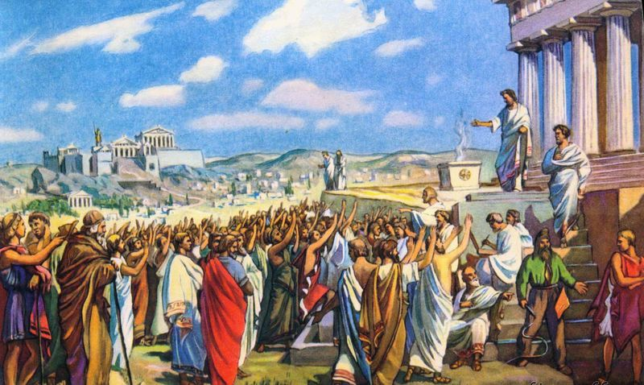
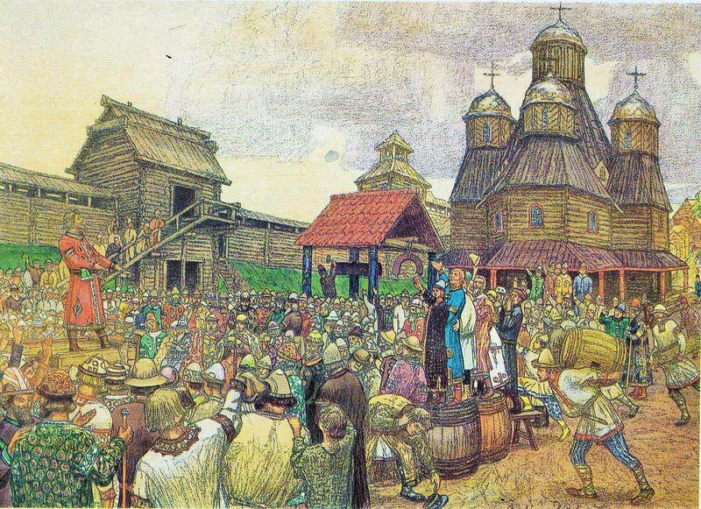
Понятие демократии
Демократия (от греч. δῆμος – на-род и κράτος - власть) - «народовластие»
Демократия (в античности) - особая разновидность организации государства, в ко- тором власть принадлежит не одному лицу и не группе лиц, а всем свободным гражданам (в то время только мужчинам), которые пользуются равными правами на участие в управлении государством
Народное собрание в древних Афинах
Вече в Полоцке

Slide 4
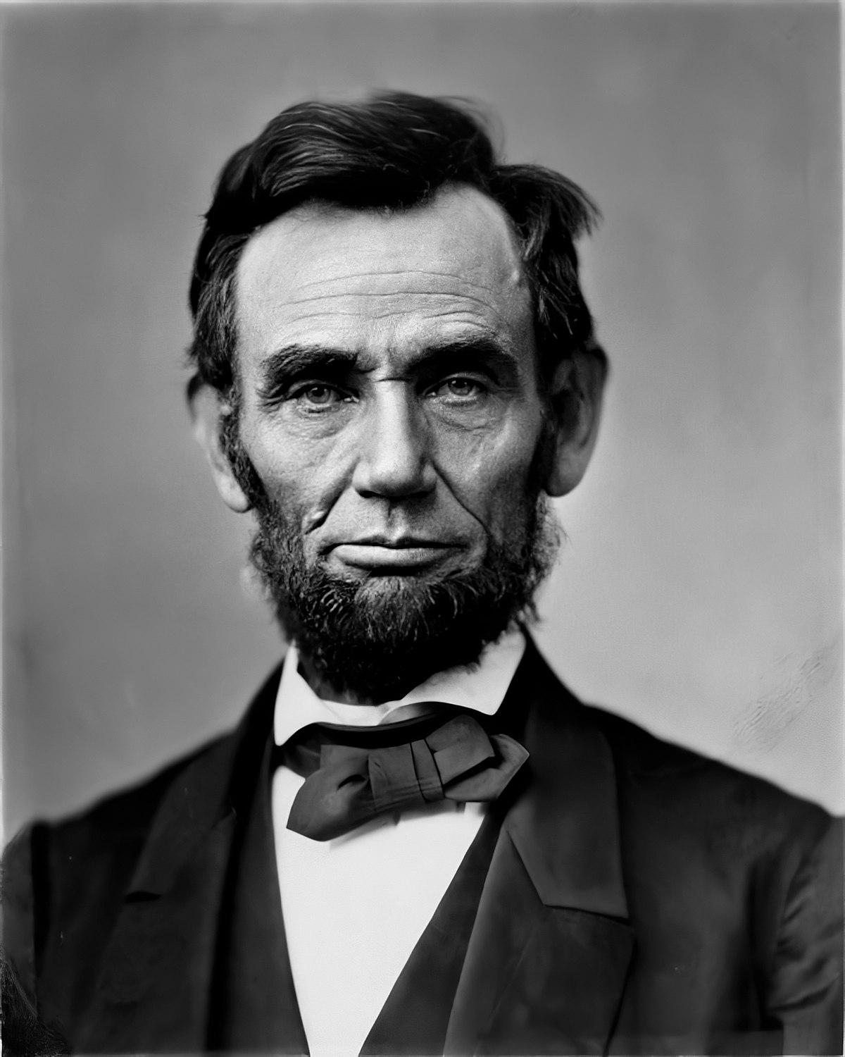
Понятие демократии
Демократия - это правление народа, пос- редством народа и для народа. (Авраам Линкольн)
Авраам Линкольн, президент США в 1861-1865 гг .

Slide 5
Понятие демократии
Наиболее важные черты демократии
народовластие
наличие равенства всех граждан перед законом
равное право на участие в управлении обществом
принятие решений большинством голосов
главная сущность демократии

Slide 6
Формы демократии
Демократия – это тип политической системы, в кото- рой власть осуществляется народом либо через лич- ное участие (выборы, референдумы), либо через своих представителей, избранных в органы государственной власти
прямая демократия
представительная демократия

Slide 7
Формы демократии
Демократия
прямая демократия
представительная демократия
власть осуществляется самим народом без политических посредников
народ выбирает своих представи- телей в органы власти и тем са- мым наделяет их правом прини- мать решения от его имени, т.е. делегирует им определённые полномочия

Slide 8
Формы демократии
Методы (институты) прямой демократии
выборы
референдумы (голосования по важным вопросам)
участие граждан в обсуждении проектов законов
сходы и собрания граждан
пикеты, митинги, шествия, демонстрации
обращения граждан в государственные органы

Slide 9
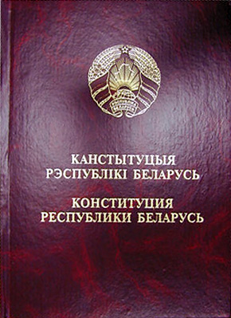
Формы демократии
Статья 37. Граждане Республики Беларусь имеют право участвовать в решении государ- ственных дел как непосредственно, так и че- рез свободно избранных представителей. Не- посредственное участие граждан в управле- нии делами общества и государства обеспечи- вается проведением референдумов, обсужде- нием проектов законов и вопросов республи- канского и местного значения, другими оп- ределёнными законом способами. В порядке, установленном законодательством, граждане Республики Беларусь принимают участие в обсуждении вопросов государственной и об- щественной жизни на республиканских и мес- тных собраниях.
Конституция Республики Беларусь

Slide 10
Формы демократии
Референдум - форма непосредственного волеизъявления граждан, это институт прямой демократии
Референдумы в современной Беларуси
14.05.1995 г. | О придании статуса русскому языку государственного («за» – 83,3%). Об изменении государственной символики («за» – 75,1%). О поддержке действий Президента, направленных на эконо- мическую интеграцию с Российской Федерацией («за» – 83,3%). О необходимости внесения изменений в Конституцию, кото- рые предусматривают возможность досрочного прекращения полномочий Верховного Совета Президентом в случаях сис- тематического или грубого нарушения Конституции («за» – 77,7%).

Slide 11
Формы демократии
Референдумы в современной Беларуси
24.11.1996 г. | Вопросы, инициированные Президентом: О переносе Дня Независимости на 3 июля(«за» – 88,18%). О внесении изменений и дополнений в Конституцию (предложен- ных Президентом) («за» – 70,45). О введении свободной без ограничений купли-продажи земель сельскохозяйственного назначения(«против» – 82,88%). Об отмене смертной казни («против» – 80,44%). Вопросы, инициированные Верховным Советом: О внесении изменений и дополнений в Конституцию (предложен- ных парламентом) («против» – 71,2%). О выборности глав администраций регионов («против» – 69,92%). О финансировании всех ветвей власти открыто и только из бюдже- та («против» – 65,85%).
17.10.2004 г. | О пролонгации президентских полномочий и внесении изменений в ст. 81 (ч. 1) Конституции («за» – 79,2%)
27.02.2022 г. | О внесении изменений и дополнений в Конституцию Республики Беларусь (“за” - 82,86%)

Slide 12
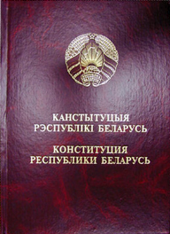
Формы демократии
Ст. 74. Республиканские референдумы назначаются Прези- дентом Республики Беларусь по собственной инициативе, по предложению Всебелорусского народного собрания, а также по предложению Палаты представителей и Совета Респуб- лики, которое принимается на их раздельных заседаниях большинством голосов от установленного Конституцией состава (полного состава) каждой из палат, либо по предло- жению не менее 450 тыс. граждан, обладающих избиратель- ным правом, в т.ч. не менее 30 тыс. граждан от каждой из областей и г. Минска.
Ст. 75. Местные референдумы назначаются соответствую- щими местными представительными органами по собст- венной инициативе либо по предложению не менее 10% граждан, обладающих избирательным правом и проживаю- щих на соответствующей территории.

Slide 13
Формы демократии
Ст. 76. Референдумы проводятся путём всеобщего, свободно- го, равного и тайного голосования. В референдумах участ- вуют граждане Республики Беларусь, обладающие избира- тельным правом.
Ст. 77. Решения, принятые референдумом, могут быть отме- нены или изменены только путём референдума, если иное не будет определено референдумом.

Slide 14
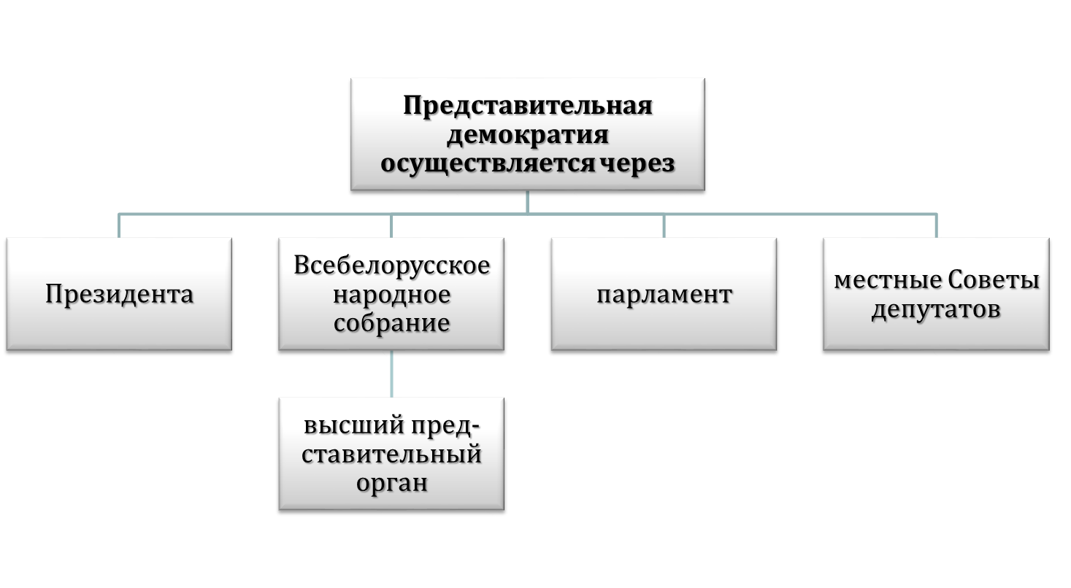
Формы демократии

Slide 15
Формы демократии
Парламент
высший выборный орган
высший законодательный орган
осуществление представительства основных социально-политических интересов различных слоёв общества
главная функция – принятие законов
Родиной парламента является Англия
Национальное собрание Республики Беларусь - это парламент Республики Беларусь

Slide 16
Формы демократии
Право граждан инициировать законопроекты или организовывать референдумы, выражать своё мнение по поводу различных проектов решений - всё это элемен- ты «демократии участия», которая призвана компенсировать определённые не- достатки «представительной демократии».
«Демократия участия» - это непрерывающиеся отношения между избранниками и избирателями, чиновниками и избирателями. Это, по сути, «диалог с граждани- ном». Все члены сообщества должны иметь возможность принимать участие в об- щем принятии решений.

Slide 17
Принципы демократии
Принципы демократии
Суверенитет народа как источник власти | Источником власти является народ – граждане государс- тва
Выборы и всеобщее избирательное право | Право свободно избирать и быть избранным в государс- твенные органы власти (в демократических системах избирательное право является всеобщим)
Принцип разделения властей | Разделение государственной власти на законодатель- ную, исполнительную, судебную и взаимодействие в сис- теме «сдержек и противовесов», чтобы исключить злоу- потребление властью
Политический и идеологический плю- рализм | Существование множества партий, политических объе- динений, движений и т.п., которые выражают интересы различных групп населения, а также различные идеоло- гии и мнения (ни одна идеология не может устанавли- ваться как обязательная)

Slide 18
Принципы демократии
Принципы демократии
Возможность общес- тва контролировать власть | Главным инструментом контроля являются средства массовой информации, деятельность партий и общест- венных организаций, выборы как механизм передачи власти мирным законным путём
Особую роль в демократическом обществе при осуществлении политических интересов играет равноправие граждан, соблюдение свободы слова, мнений, собраний и других политических прав и свобод
В демократическом обществе незыблемым правилом является принцип «разре- шено всё, что не запрещено законом»
Демократия – это власть большинства, при которой части общества, оставшейся в меньшинстве, гарантирована защита от преследований за несовпадающие с большинством взгляды

